Slide 1
디지털 병간호 서비스
201520202 이민혁
201520219 김현용
2017 김동빈
2018 이예지
201820217 류이슬
Medical
Presentation

Slide 2
5.
DML를 이용한 데이터 추출
01
02
03

Slide 3
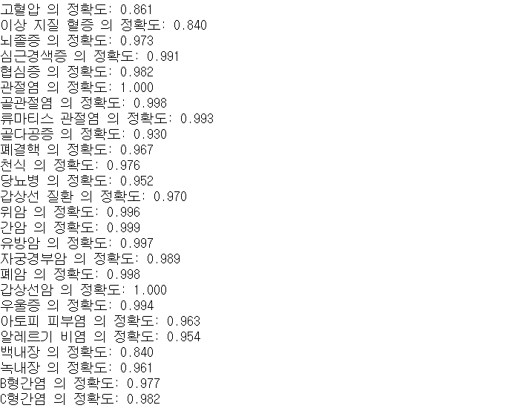
6.
01
02
03
로지스틱 회귀 분석
32개의 환자 정보 속성과 26개의 질병 발생 여부 데이터가 있는 과거 환자 데이터
질병 발생 여부 = 종속 변수
환자 정보 = 독립 변수
Train Data = 80%
Test Data = 20%
26번의 로지스틱 회귀 분석
상관계수 테이블 저장

Slide 4
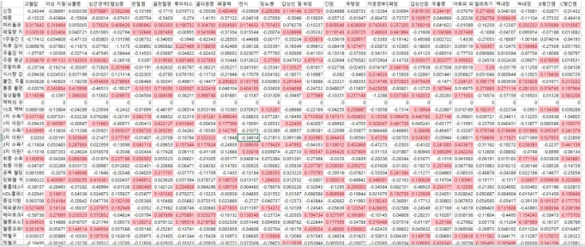
2.
01
02
03
로지스틱 회귀 분석
상관 계수 상위 30%

Slide 5
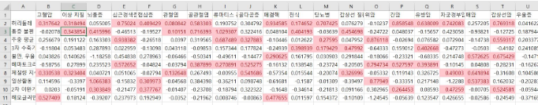
2.
01
02
03
로지스틱 회귀 분석
가장 많이 중복된 변수 10가지
허리 둘레
통증 불편
주중 평균 수면 시간
수축기 혈압
불안, 우울
헤마토크리트
체질량 지수
일상 활동
이완기 혈압
헤모글로빈

Slide 6
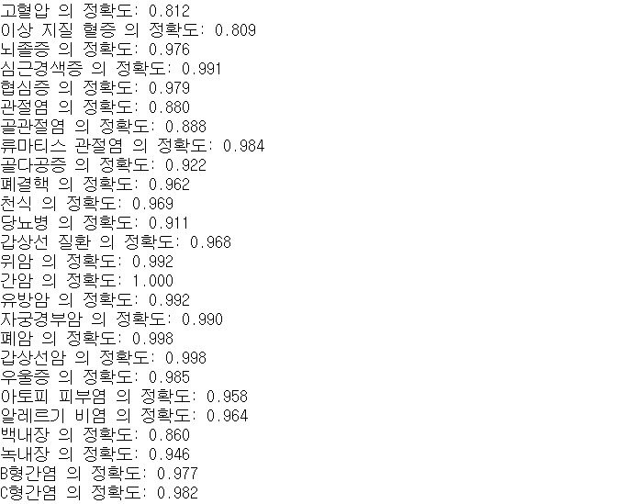
2.
01
02
03
로지스틱 회귀 분석
10개의 환자 정보 속성과 26개의 질병 발생 여부 데이터가 있는 과거 환자 데이터
질병 발생 여부 = 종속 변수
환자 정보 = 독립 변수
Train Data = 80%
Test Data = 20%
26번의 로지스틱 회귀 분석
대부분 질병 예측 정확도가 90%이상인 예측 모델 생성

Slide 7
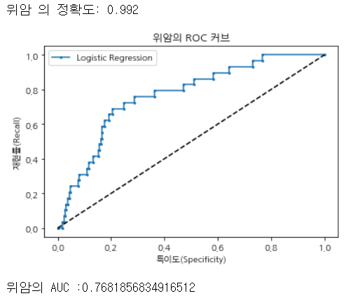
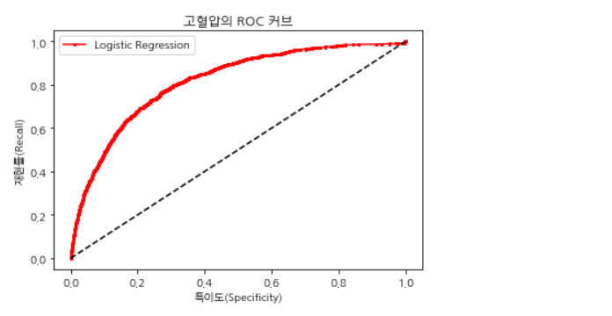
2.
01
02
03
로지스틱 회귀 분석
모델의 신뢰도 평가

Slide 8
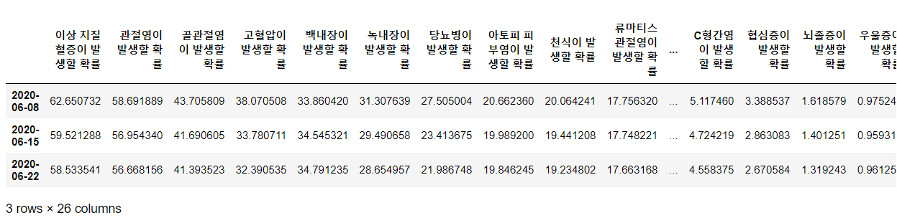
2.
01
02
03
로지스틱 회귀 분석
현재 환자 검사 테이블의 ‘석민규’ 환자의 질병 발생 가능성 예측
질병 발생확률 -> 테이블 생성 -> 내림차순 정렬

Slide 9
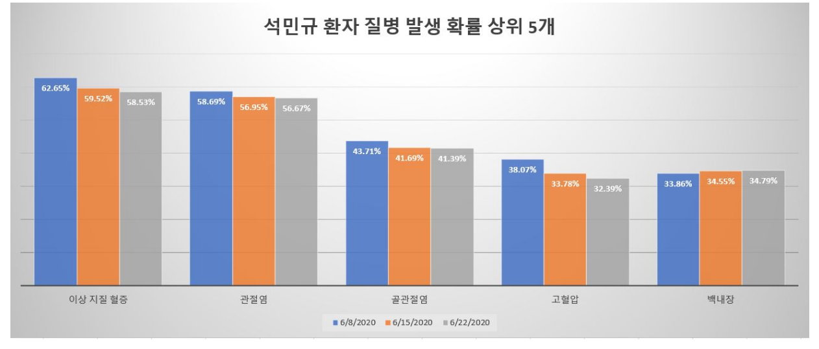
2.
01
02
03
로지스틱 회귀 분석
질병 발생 가능성 상위 5개

